Slide 1
Обработка текста

Slide 2



Начало работы
Известные кейсы в NLP
Сферы применения:
Банковские боты;
Колл-центры;
Консультанты;
Боты-рекрутеры;
Анализ контента;
Поиск по базе;
Ассистент;
Проверка документов;
Юридическая помощь;
и многое другое.

Slide 3

Начало работы
На этом уроке
История NLP;
Почему работать с текстами сложно?
Машинное обучение и NLP;
Предобработка текста:
Этапы предобработки;
Кейсы предобработки;
Токенизация;
Нормализация слов.
Практика.

Slide 4
История NLP

Slide 5
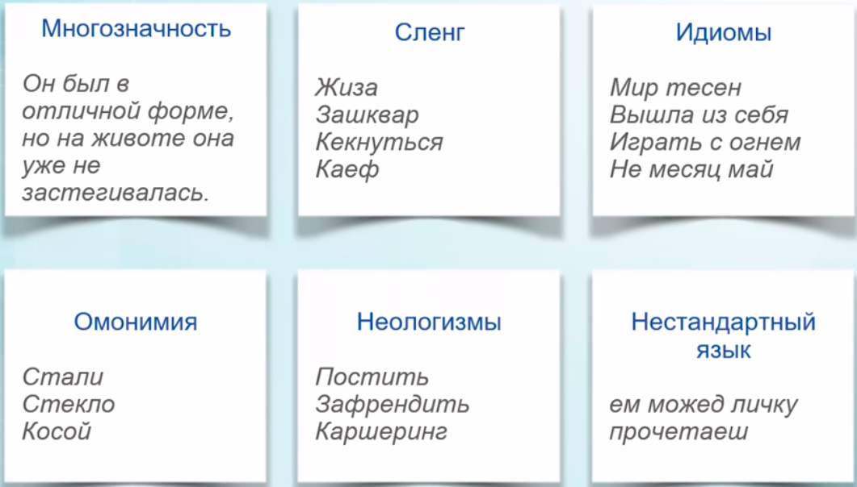
История NLP
Почему работать с текстами сложно

Slide 6
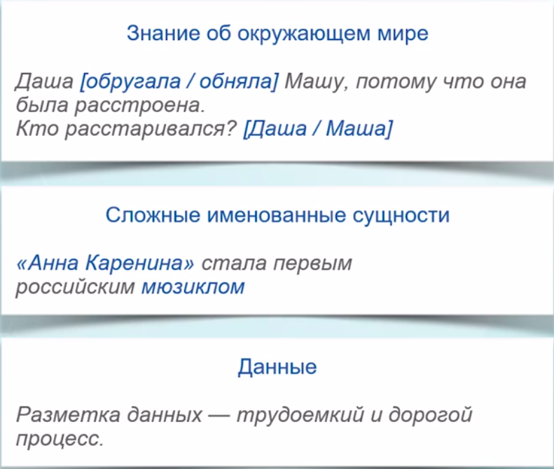
История NLP
Почему работать с текстами сложно

Slide 7
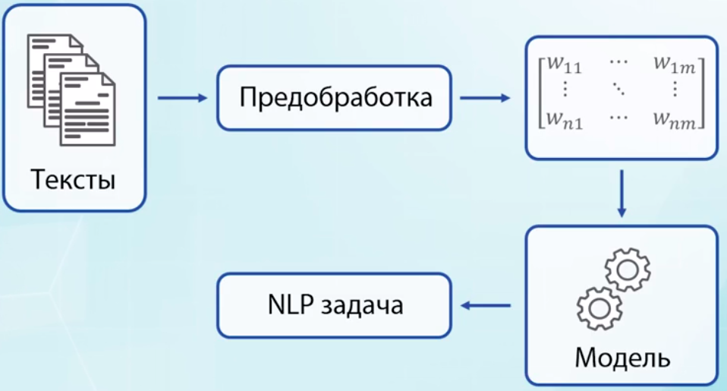
История NLP
Машинное обучение и NLP

Slide 8

История NLP
Предобработка
Предположим, что нам дан набор данных D (коллекция), каждый элемент d которого является текстовым документом. Текст — это одна длинная строка из разных символов. До выделения признаков и построения моделей данные надо привести к подходящему виду — это и есть предобработка.
Пример выполнения предобработки текста:

Slide 9
История NLP
Этапы предобработки
Токенизация;
Приведение к нижнему регистру;
Удаление пунктуации;
Удаление стоп-слов;
Фильтры по длине/частоте/соответствию регулярному выражению;
Лемматизация/стемминг.
На все этапы надо смотреть через бизнес-задачу: будет ли лучше от этого вашей задаче?

Slide 10
Кейсы предобработки

Slide 11
Кейсы предобработки
Токенизация
Для анализа текст d удобно разбить на структурные единицы — токены. Обычно это предложения и/или слова;
Разбиение на слова обычно делается по заданным символам или регулярному выражению;
Чаще всего на практике используют пробельные символы.

Slide 12
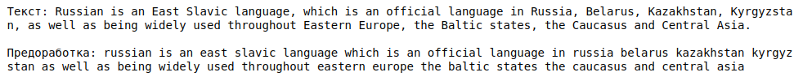
Кейсы предобработки
Регистр и пунктуация
Обычно для унификации текста все слова в нём приводятся к нижнему регистру, а большая часть пунктуации удаляется.
Удаление происходит правилами или регулярными выражениями.

Slide 13
Кейсы предобработки
Фильтрация слов
Часть слов в тексте являются мало информативными, они могут мешать модели и их лучше удалять. К таким словам относятся общеупотребительные (стоп-слова):
Союзы;
Предлоги;
Вводные слова;
Модальные глаголы;
Местоимения.

Slide 14
Кейсы предобработки
Нормализация слов
Слова в тексте могут иметь различные формы, и это может мешать анализу текста. Тогда применяется один из двух подходов к нормализации текста:
Лемматизация;
Стемминг.
Лемматизация приводит слова к нормальной форме.
Стемминг приводит слова к псевдооснове (удаляет окончание и формообразующий суффикс, не удаляет приставки).

Slide 15
Кейсы предобработки
Нормализация слов. Примеры
Стемминг | Лемматизация

Slide 16
Ваши вопросы?
Классические подходы к обработке естественного языка, урок 1

